Slide 1
Розповідаємо складну історію за допомогою карти
Ольга Юркова Київ, 22 серпня 2017

Slide 2
Що робить карта? Формує картину світу

Slide 3
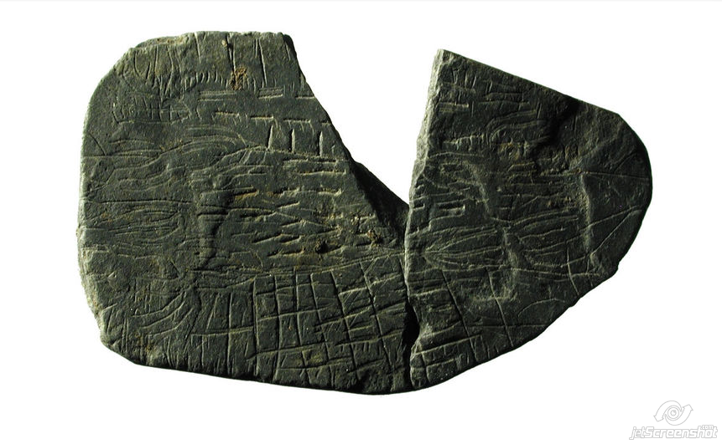
Острів Борнхольм, Данія, 5000 років тому

Slide 4
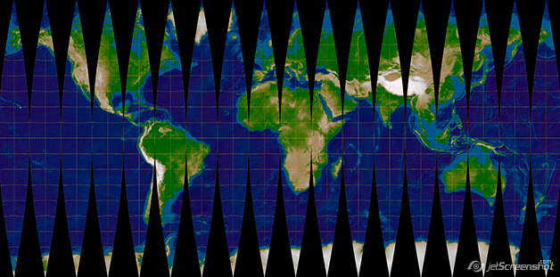
XVI ст. - проекція Меркатора (Герард Кремер)

Slide 5
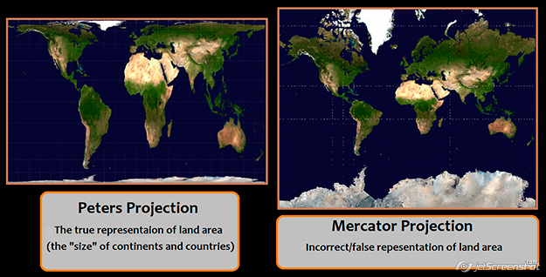
XVI ст. - проекція Меркатора 1974 - проекція Арно Петерса

Slide 6
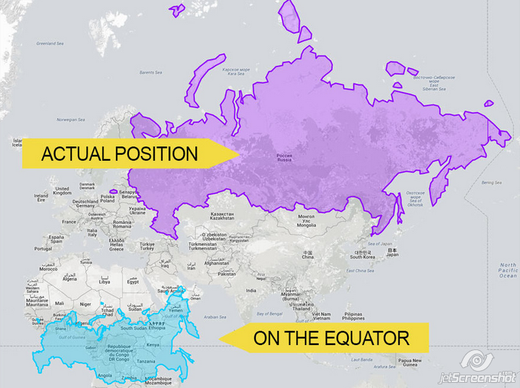
Карти спотворюють розміри країн

Slide 7
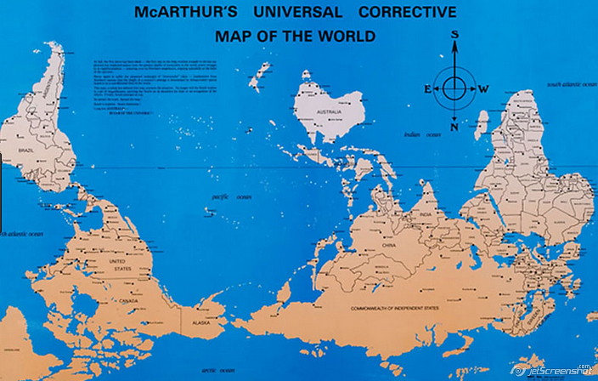
Карта світу очима австралійців

Slide 8
Що робить карта? Аналізує і пояснює
Notes:
https://zn.ua/internal/topografiya-krovyu-_.html
https://www.depo.ua/rus/war/povzuchiy-nastup-navischo-zsu-potribno-atakuvati-dokuchayevsk-karta-20170202511628

Slide 9
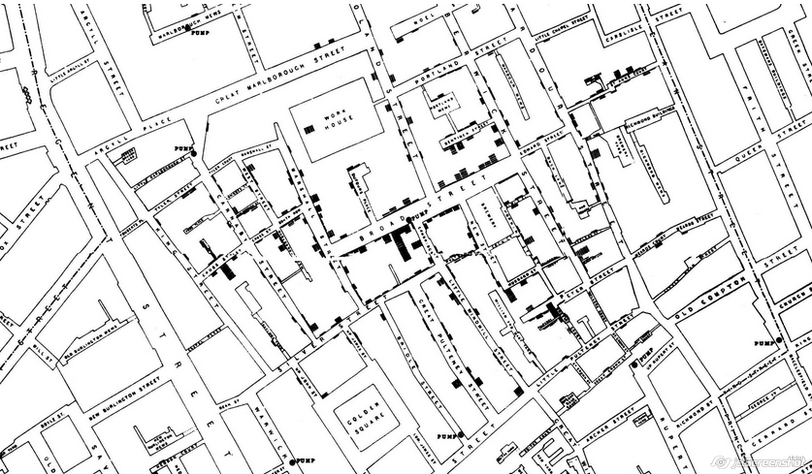
Аналіз інформації 1854. Карта Джона Сноу

Slide 10
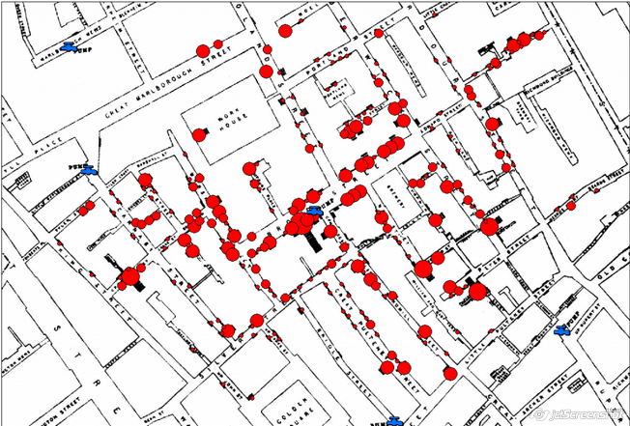
Карта Джона Сноу – як виглядала б тепер

Slide 11
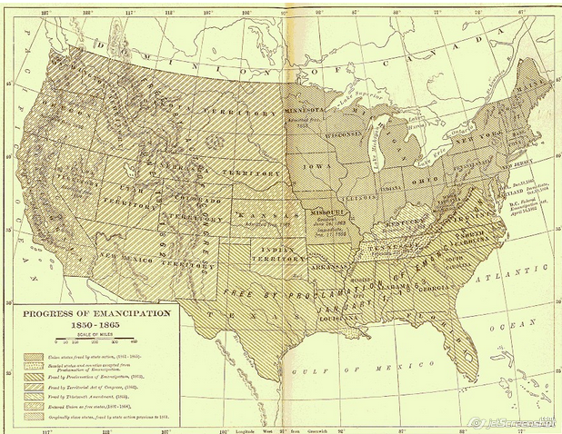
Звільнення рабів у США 1850-1865

Slide 12
Що робить карта? Розповідає історію
Notes:
https://liveuamap.com/

Slide 13
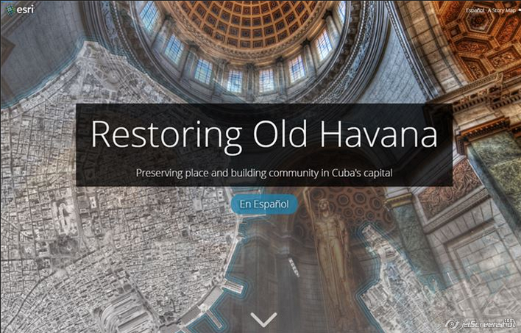
XXI століття. Карти-історії
Notes:
https://storymaps.arcgis.com/ru/
https://links.esri.com/storymaps/smotm_aug2017
http://storymaps.esri.com/stories/2016/electricity/index.html
http://storymaps.esri.com/stories/2017/kilauea/index.html
https://snh.maps.arcgis.com/apps/Cascade/index.html?appid=b0be7843fd8445fa8f79654ccd430c0e
http://texty.org.ua/d/deforestation/
http://ukraineunderattack.org/interaktyvna-karta-zony-ato
http://vdberghp.maps.arcgis.com/apps/MapJournal/index.html?appid=e146967b92134b76981ab00b8acd87e9
http://texty.org.ua/d/urban-heat-web/ - бетонна пустеля
http://texty.org.ua/d/carpathians-3d/ - Свидовець
http://maps.tnc.org/globalmaps.html
https://www.theguardian.com/news/datablog/interactive/2011/aug/16/riots-poverty-map - карта бідності
https://www.theguardian.com/news/datablog/2011/mar/31/deprivation-map-indices-multiple - карта втрат
http://montrealgazette.com/news/local-news/mapping-population-densities-by-the-block - монреаль щільність населенеея
http://texty.org.ua/d/buildings-kyiv/#17/50.47010/30.50105 - закинуті будинки Києва

Slide 14
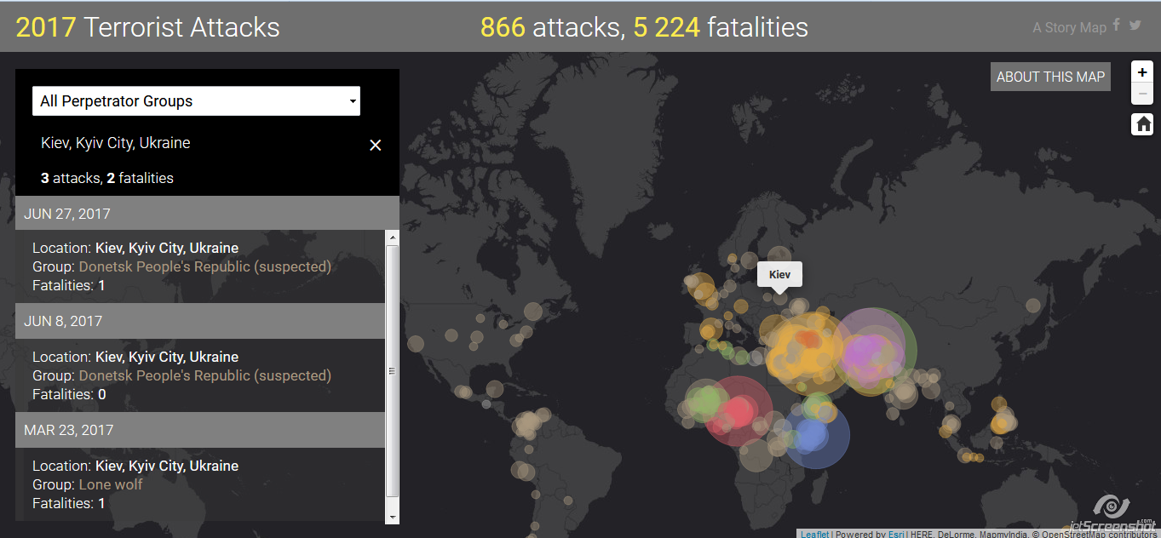
Notes:
https://storymaps.esri.com/stories/terrorist-attacks/?year=2017
Http://www.bbc.com/news/world-europe-27308526

Slide 15
Що робить карта? Візуалізує подію
Notes:
http://infolight.org.ua/thememap/karta-istorychnyh-misc-mista-rivne#15.00/50.6200/26.2350
https://bdzhola.com/news/interaktivna-karta-najkrasivishih-mists-ukrajini-oberi-svoje-idealne-mistse
http://infolight.org.ua/thememap/karta-obstriliv-ta-boyovyh-diy-u-zoni-ato#7.14/48.356/39.204
https://www.google.com/maps/d/u/0/viewer?hl=ru&authuser=0&mid=10HpH-ABmsumtG1eNh_kTz5lfkyE&ll=48.30802889444117%2C25.945336920019486&z=12
https://varianty.lviv.ua/42564-na-lvivshchyni-stvoryly-kartu-remontu-dorih-u-2017-rotsi
https://www.izbirkom.org.ua/map

Slide 16
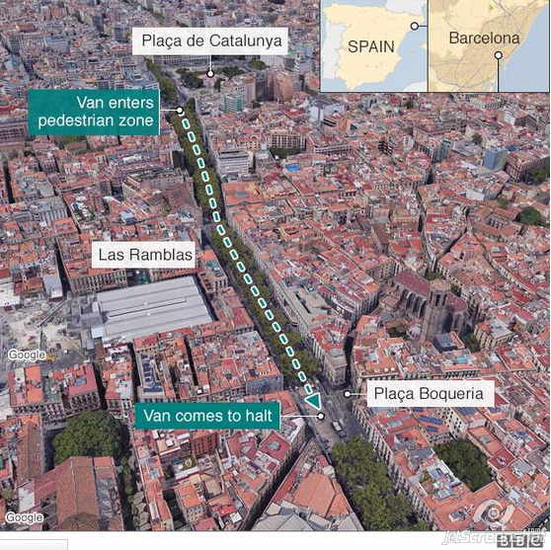

Slide 17
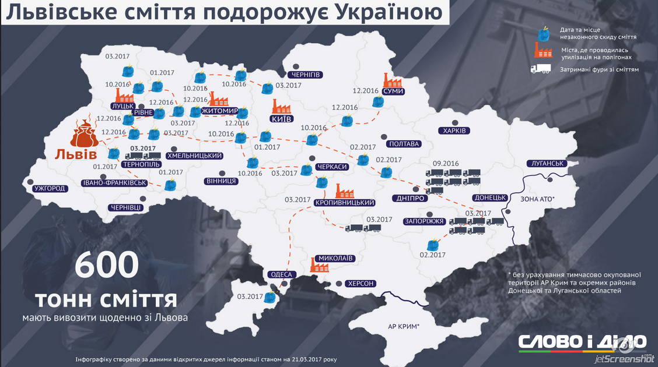

Slide 18
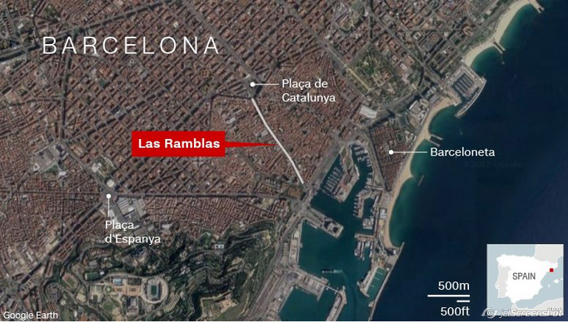

Slide 19
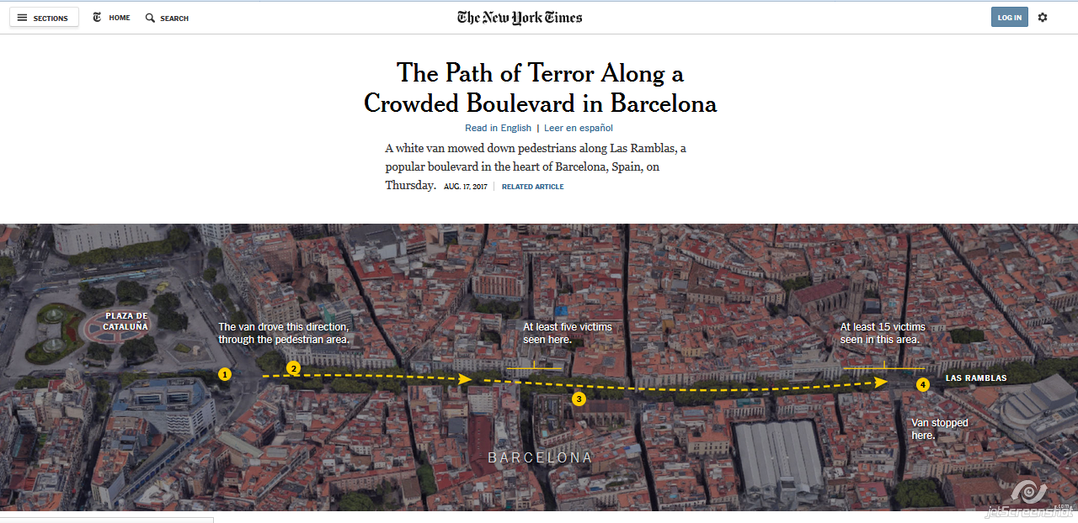
Notes:
Google аерозйомка
https://www.nytimes.com/interactive/2017/08/17/world/europe/barcelona-terror-attack-path-of-the-van.html

Slide 20
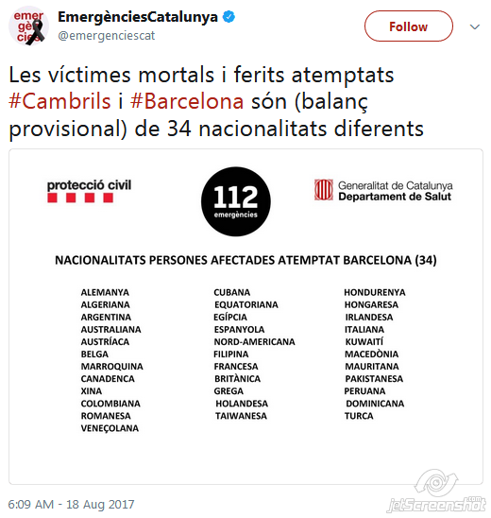

Slide 21
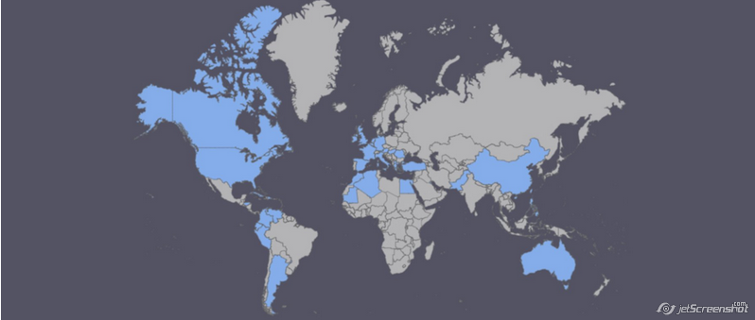
The Business Insider
Notes:
https://www.amcharts.com/visited_countries/
http://www.businessinsider.com/barcelona-attack-map-shows-victims-from-34-countries-2017-8

Slide 22
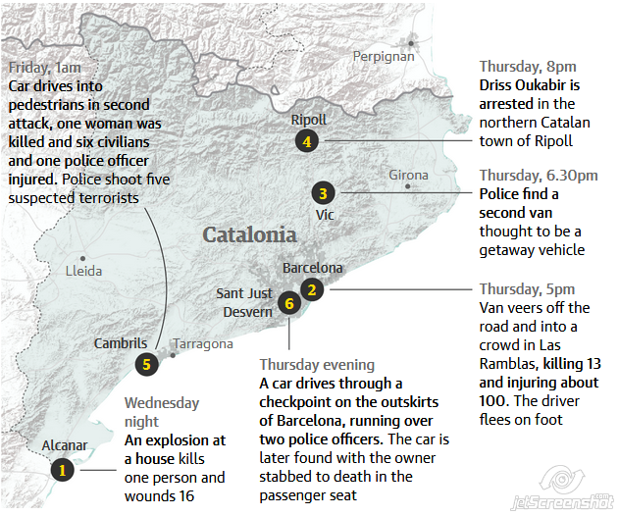
Notes:
https://www.theguardian.com/world/2017/aug/17/what-happened-in-barcelona-las-ramblas-attack

Slide 23
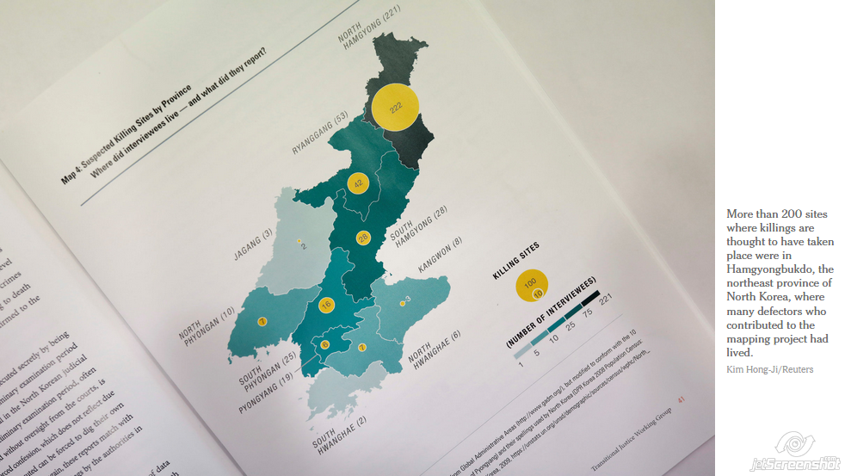
Notes:
https://www.nytimes.com/2017/07/19/world/asia/north-korea-execution-sites.html

Slide 24
Що робить карта? Допомагає зібрати/перевірити дані
Notes:
Природа Перми — карта природных объектов — http://www.prirodapermi.ru/
Карта «замерзающих» домов — «Замерзающие» Пермяки: http://properm.ru/news/society/67429/
Карта детских садов Перми, которые теперь работают на взрослых — Новости — Properm.ru — http://properm.ru/news/society/83809/

Slide 25
Що робить карта
Формує картину світу
Розповідає історію
Де центр подій, як просувався фронт, звідки почалося
Візуалізує подію
Прив'язка до конкретної точки, простору, маршруту
Аналізує і пояснює інформацію
Аналіз і виявлення неочевидних явищ
Краудмепінг
Збір/перевірка даних за участі читачів

Slide 26
Етапи роботи над картою-історією
Ідея: що і як показуємо
Що ви хочете розповісти?
Підготовка контенту
Текст, фото, відео, аудіо, лінки
Вибір платформи
Перетворення даних у потрібний формат
Побудова карти і вдосконалення історії
Публікація
Вбудовуємо в сайт

Slide 27
Ідея: що і як показуємо
Конкретну точку
Де це відбувається?
Маршрут
Розвиток події у просторі
Взаємне розміщення об’єктів
Візуалізація переліку адрес
Якісні зміни на певній території
Накладення різних даних на одну карту
Історія, де факти, події, фото, числа переважають над аналітикою
Notes:
http://rus.delfi.ee/daily/estonia/interaktivnaya-karta-na-krugu-haabersti-snova-menyaetsya-rasporyadok-dvizheniya?id=78922686
http://thekiev.city/read/articles/article/107 - сторімеп карта рад мозаїк у києві
http://phc.org.ua/news/show/ne-rekomendovano-kupatisya - пляжі, де не рекомендовано купатися

Slide 28
Підготовка контенту
Користувацький
Просимо у користувачів
Беремо з соцмереж
Підготовлений
Відкриті дані
Зібрані дані
Співпраця з джерелами

Slide 29
Види інформації для карт
Точка/мітка
окрема точка, скупчення точок
Лінія
маршрут, лінійний об'єкт, кордон, відстань, траєкторія польоту…
Область/полігон/багатокутник
заливка, межі

Slide 30
Вибір платформи
Google.com
Google maps, Google Earth, Google fusion tables
Openstreetmap.org
Batchgeo.com
Storymap.js
Storymaps.arcgis.com
…

Slide 31
Підготовка таблиці Excel
Головна колонка - адреса
Або координати об'єкта (широта/довгота)
Решта колонок - інформація про об’єкти
Текст, лінк на ілюстрацію, лінк на відео
Завантажуємо в сервіс
www.google.com/maps/d
www.google.com/fusiontables (для конвертації таблиць convertio.co/ru/xls-csv/, shpescape.com)
Геокодування
Зберігаємо і вбудовуємо в сайт
Notes:
www.google.com/maps/d
www.google.com/fusiontables

Slide 32
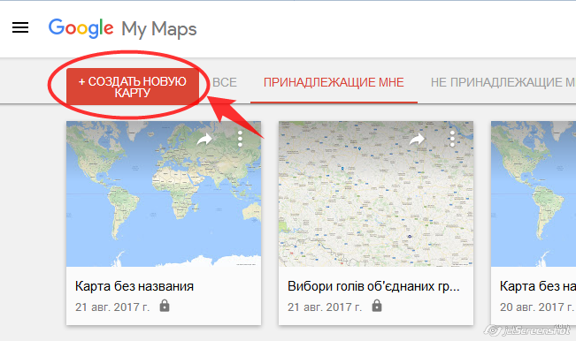
Google my maps www.google.com/maps/d

Slide 33
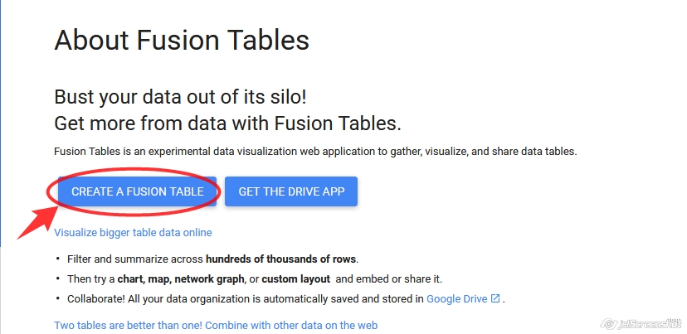
Google my maps www.google.com/fusiontables

Slide 34
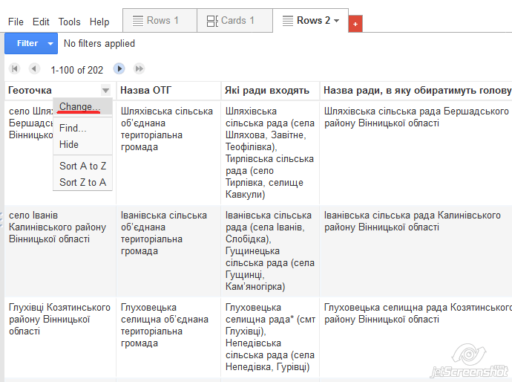
Google my maps www.google.com/fusiontables

Slide 35
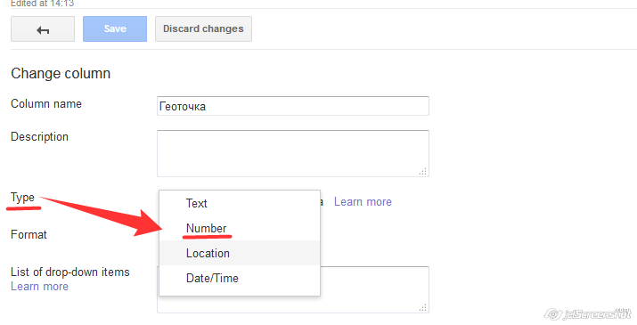
Google my maps www.google.com/fusiontables

Slide 36
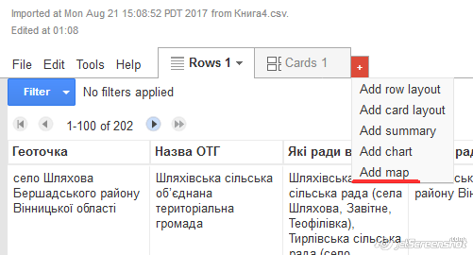
Google my maps www.google.com/fusiontables

Slide 37
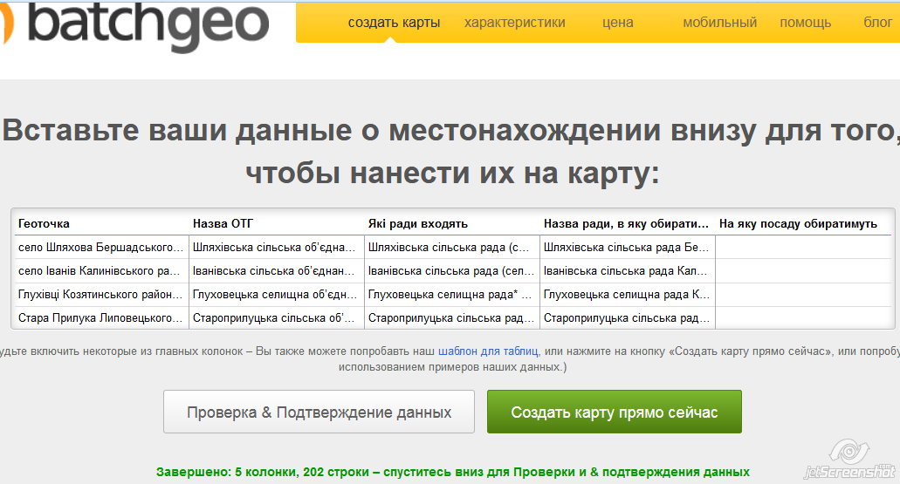
www.batchgeo.com
Notes:
https://batchgeo.com

Slide 38
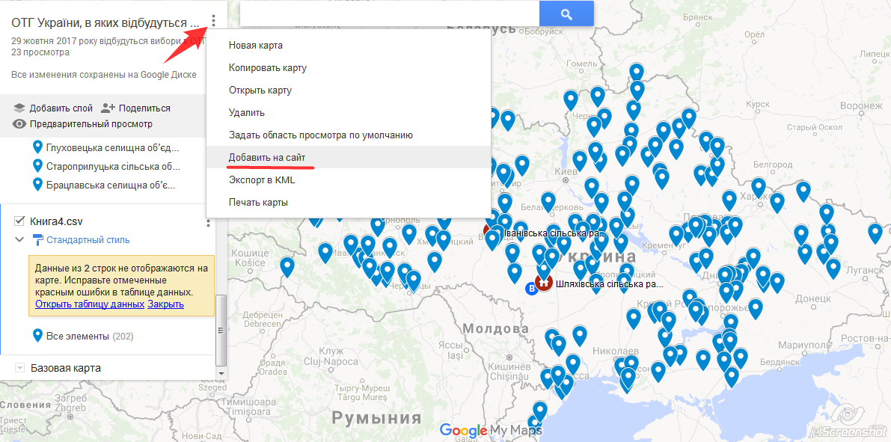
Розміщуємо на сайті

Slide 39
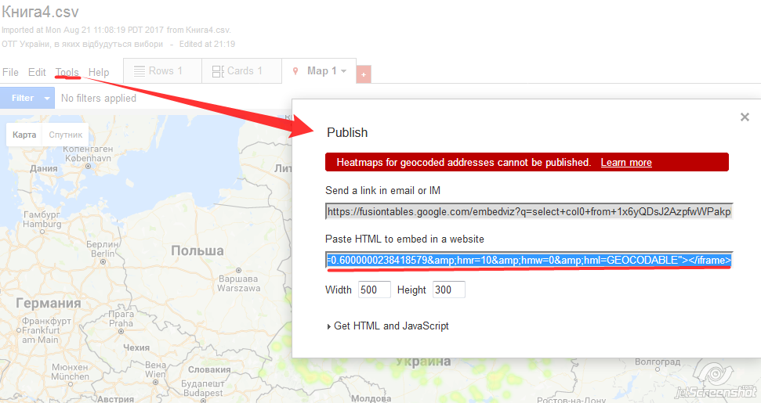
Розміщуємо на сайті

Slide 40
storymap.knightlab.com. Карти, які розповідають

Slide 41
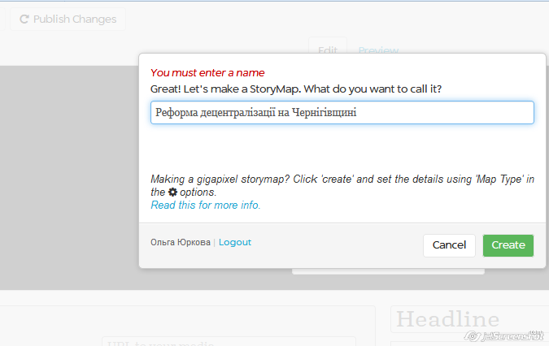
storymap.knightlab.com

Slide 42
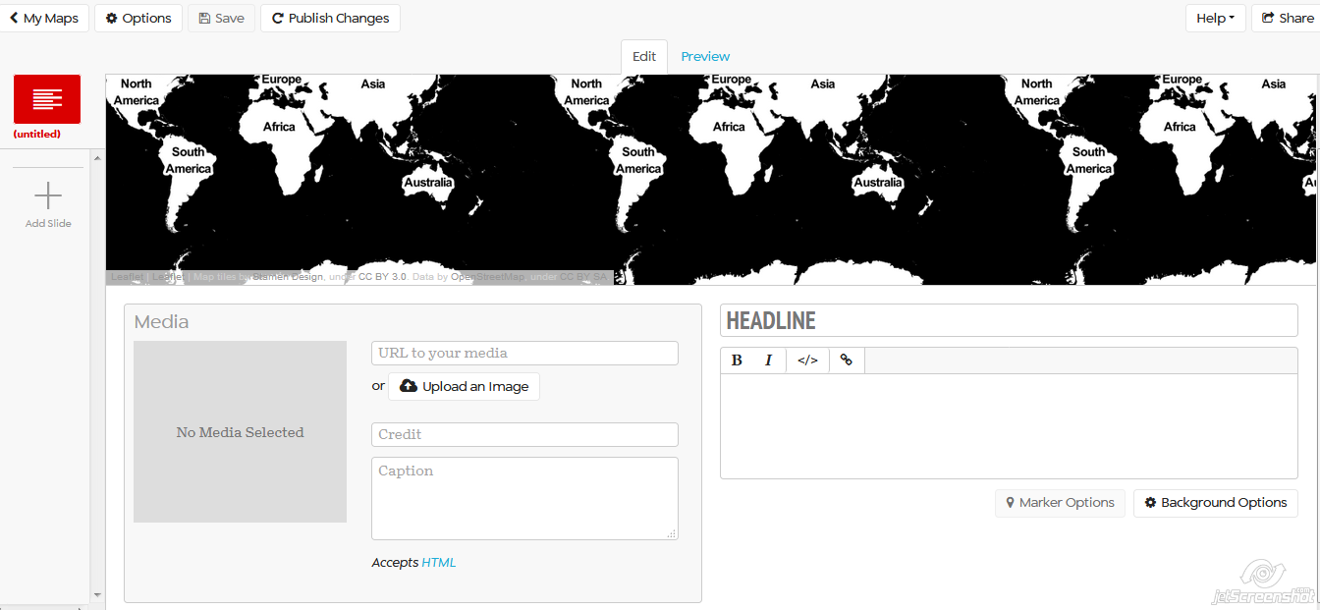
storymap.knightlab.com

Slide 43
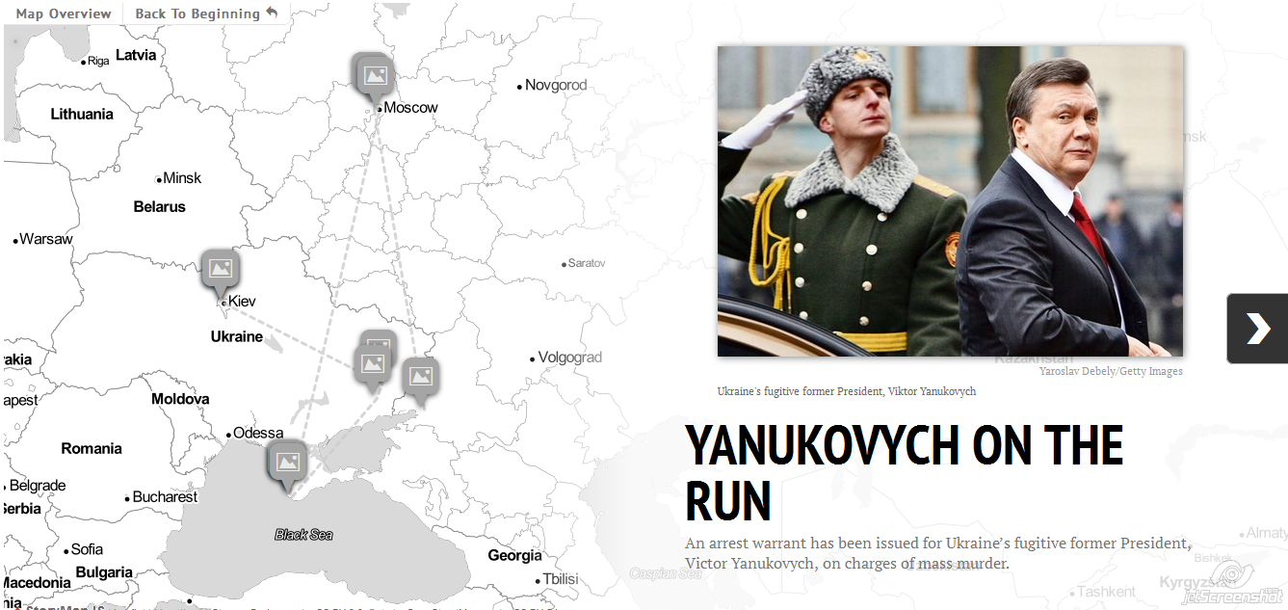
storymap.knightlab.com

Slide 44
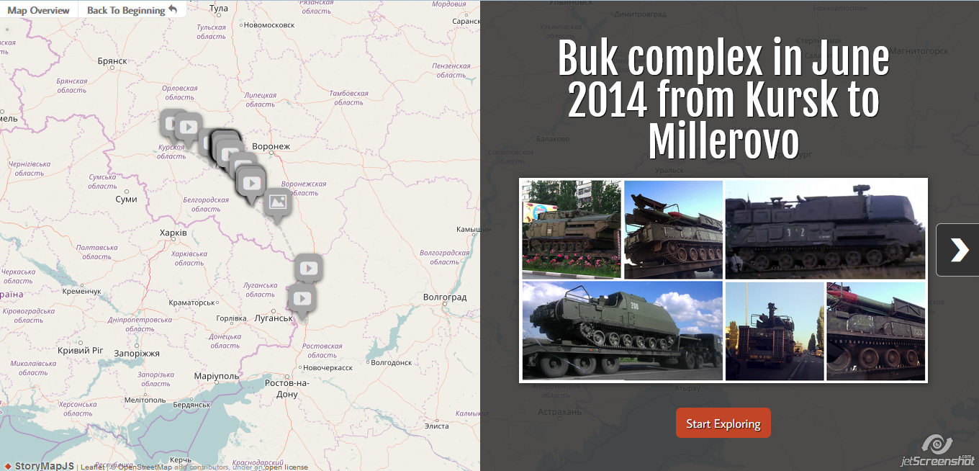
storymap.knightlab.com
Notes:
https://s3.amazonaws.com/uploads.knightlab.com/storymapjs/80e03612c0fdf764d9422be26cdf4b97/the-way-of-the-buk-3x2-in-june-2014/index.html

Slide 45
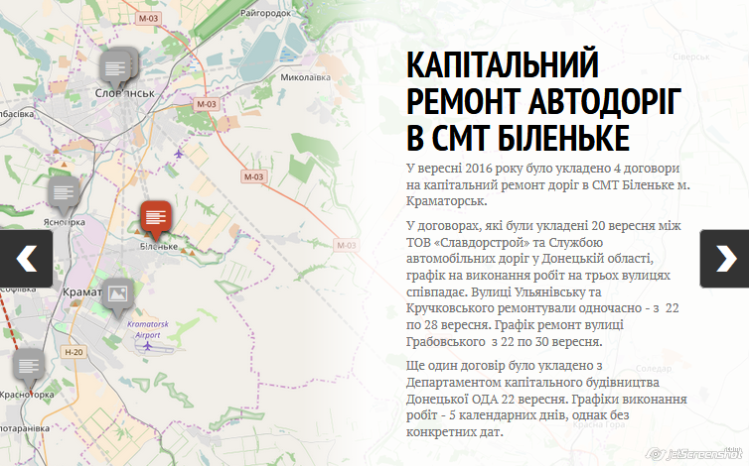
storymap.knightlab.com

Slide 46
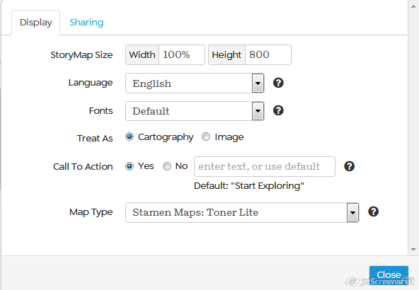
storymap.knightlab.com. Вибір опцій
Notes:
http://www.uezd.com.ua/reforma-detsentralizatsiji-na-chernihivschyni-2-roky-pershyh-mlyntsiv-ta-istorij-uspihu/

Slide 47
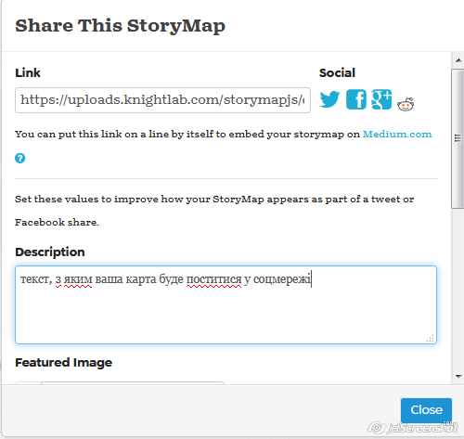
storymap.knightlab.com. Вибір опцій

Slide 48
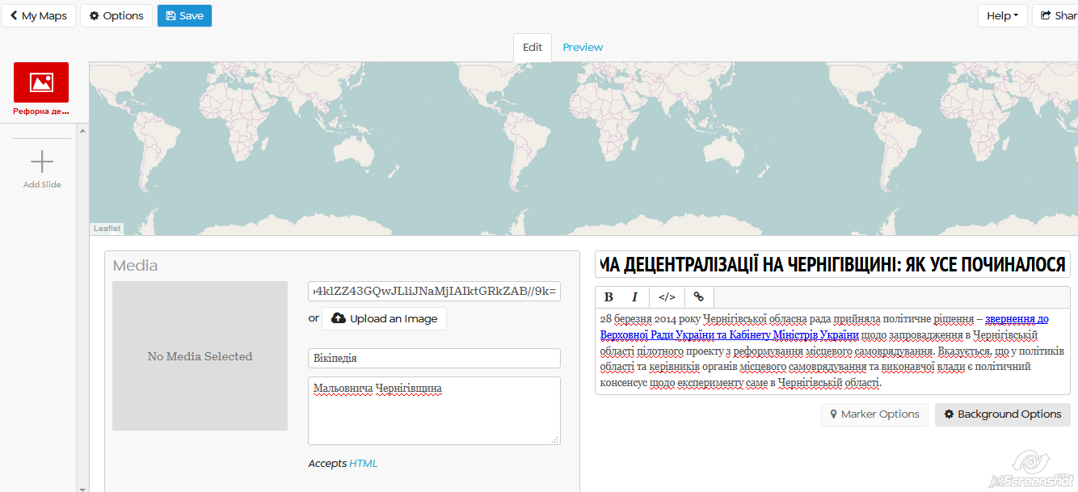
storymap.knightlab.com. Заповнюємо слайд

Slide 49
storymap.knightlab.com. Медіа
Instagram
Twitter
YouTube
Vine
Soundcloud
Wikipedia
Storify
Фото з жорсткого диску
Notes:
https://uploads.knightlab.com/storymapjs/d1fa66a7ab2508434d5ebfcd75a429f4/reforma-detsentralizatsiyi-na-chernigivshchini-1/draft.html

Slide 50
Секрети вдалої карти-історії
Орієнтуйтесь на аудиторію
Заінтригуйте
Яскраве фото, емоційний заголовок, основна тема – на початку, посилання – в кінці
Оберіть підходящий формат і геосервіс
Чітко передайте основну ідею
Продумайте налаштування спливаючих вікон, легенди і умовних знаків
Заберіть з історії несуттєві деталі
А потім заберіть іще раз

Slide 51
+38 067 296 95 95
olga.urkova@gmail.com
olga.urkova
@olga_yurkova

